Slide 1
Hipolit Cegielski
Mateusz Ciesielski 5a

Slide 2
Hipolit Cegielski
urodził się 6 stycznia 1813 (lub 16 stycznia 1813)w Ławkach koło Gniezna
syn Michała Cegielskiego i Józefy z Palkowskich
w dzieciństwie stracił matkę, a ojciec zbankrutował, co uznaje się za główną przyczynę dużej samodzielności młodego Hipolita

Slide 3
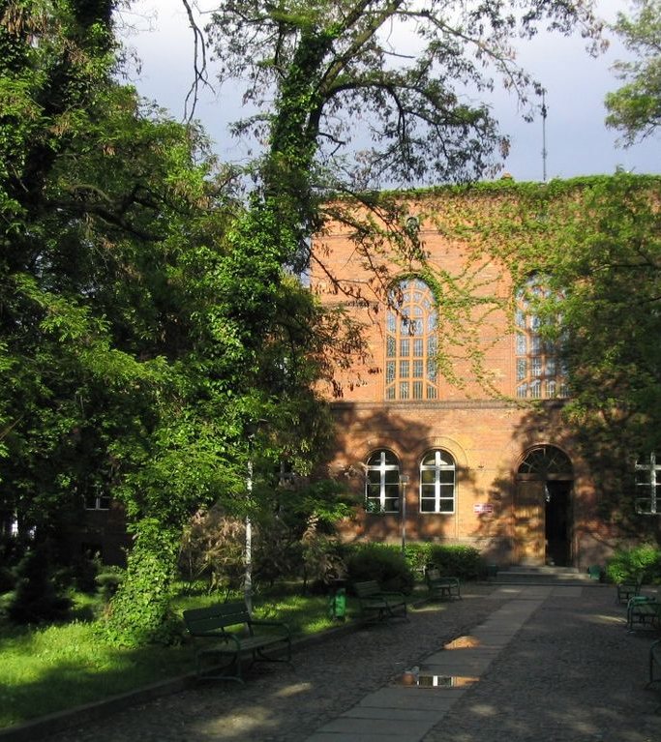
Hipolit Cegielski – nauka
1827–1830 uczył się w Gimnazjum w Trzemesznie
1830–1835 uczył się w Gimnazjum św. Marii Magdaleny w Poznaniu
po zdaniu matury rozpoczął studia na uniwersytecie berlińskim na wydziale filozofii

Slide 4
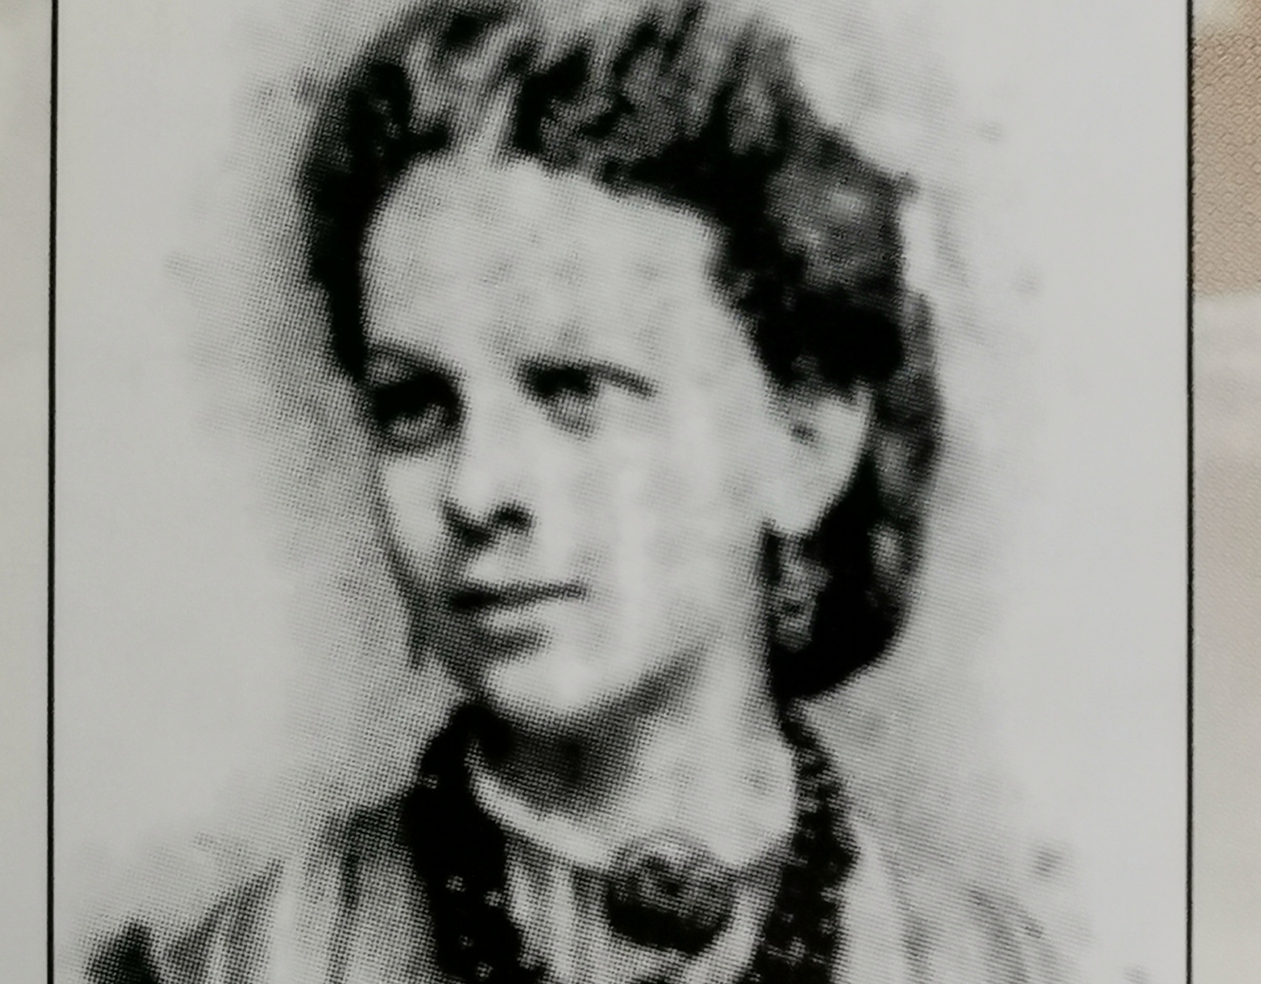
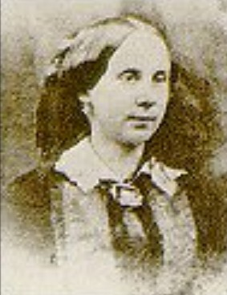
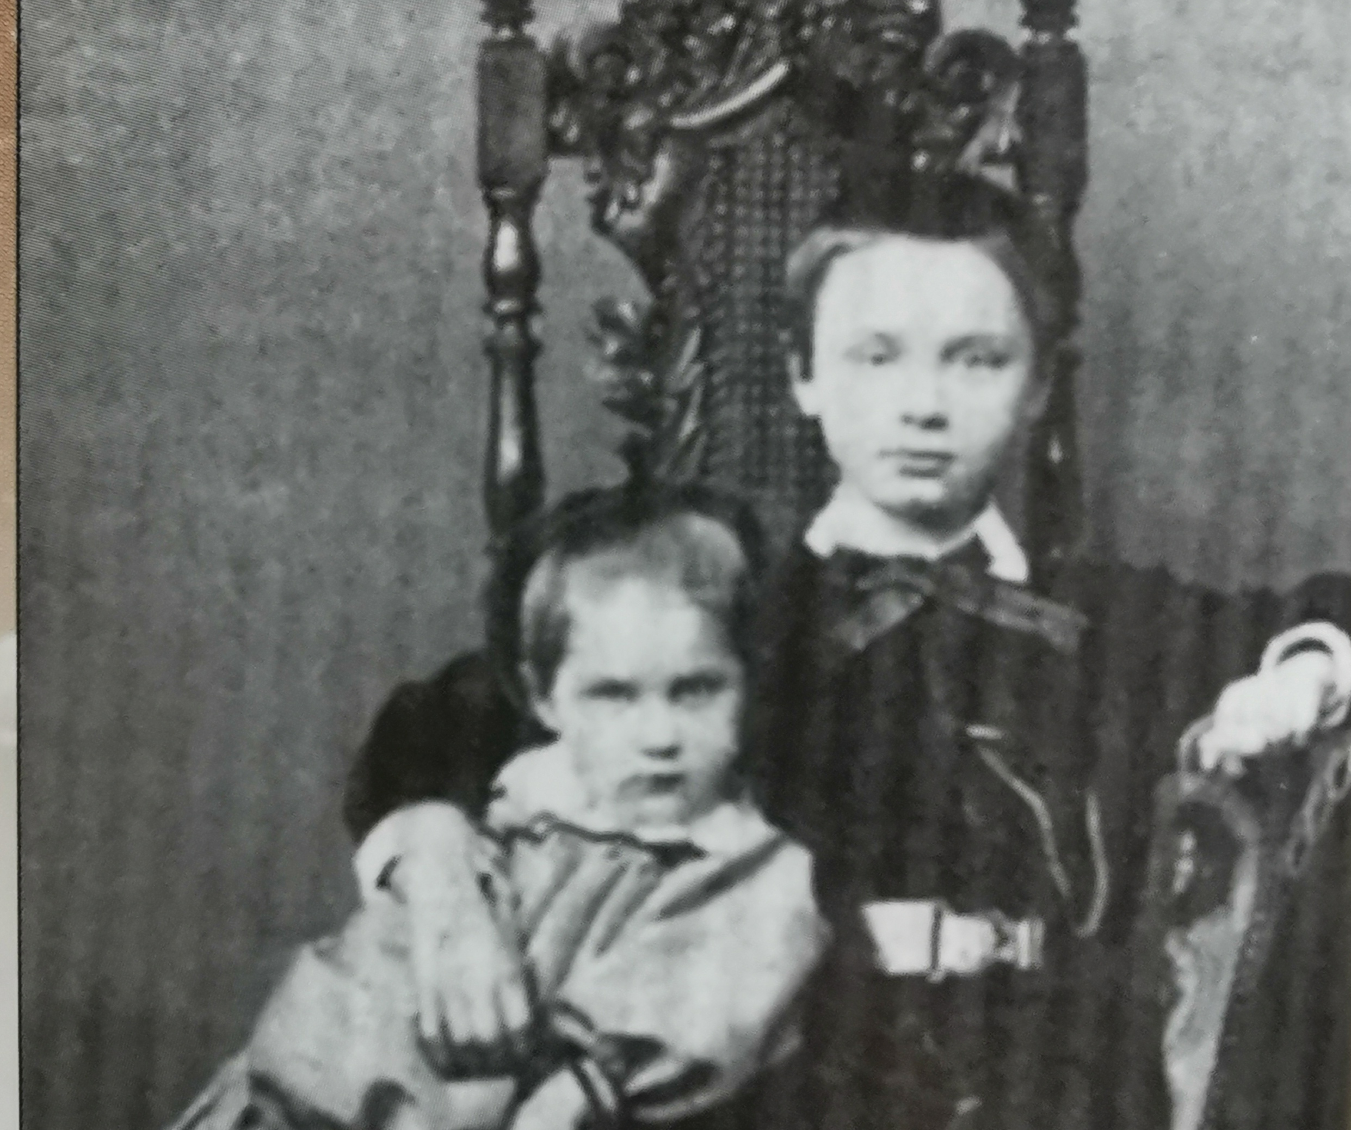
Hipolit Cegielski - rodzina
w 1841 ożenił się z Walentyną Motty
miał troje dzieci:
Stefana
Karolinę
Zofię

Slide 5
Hipolit Cegielski - praca
był nauczycielem w Gimnazjum św. Marii Magdaleny w Poznaniu
publikował liczne artykuły z zakresu lingwistyki i dydaktyki w tym rozprawę ”O słowie polskim i koniugacjach jego” (1842)
napisał: podręcznik do gramatyki języka greckiego (1843) i ”Naukę poezji” (1845)
w 1852 wydał poszerzone wydanie rozprawy ”O języku polskim”
był też jednym z pierwszych autorów literatury o tematyce technicznej wydając w 1858 ”Narzędzia i machiny rolnicze”

Slide 6
Hipolit Cegielski - praca
w 1846 zakończył karierę nauczyciela
otworzył w poznańskim Bazarze sklep z narzędziami rolniczymi
następnie sklep przekształcił w warsztat remontujący pługi i radła
zakład przekształcił się w małą fabrykę narzędzi i maszyn rolniczych, która w 1855 przeniosła się na ulicę Kozią, a następnie w 1859 na ul. Strzelecką, gdzie powstała między innymi odlewnia

Slide 7
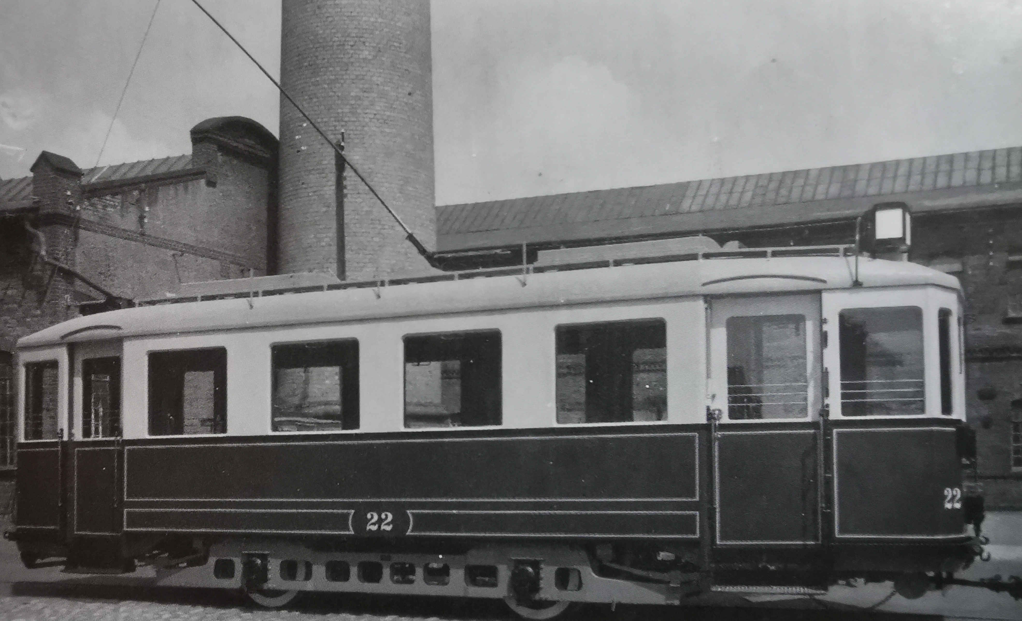
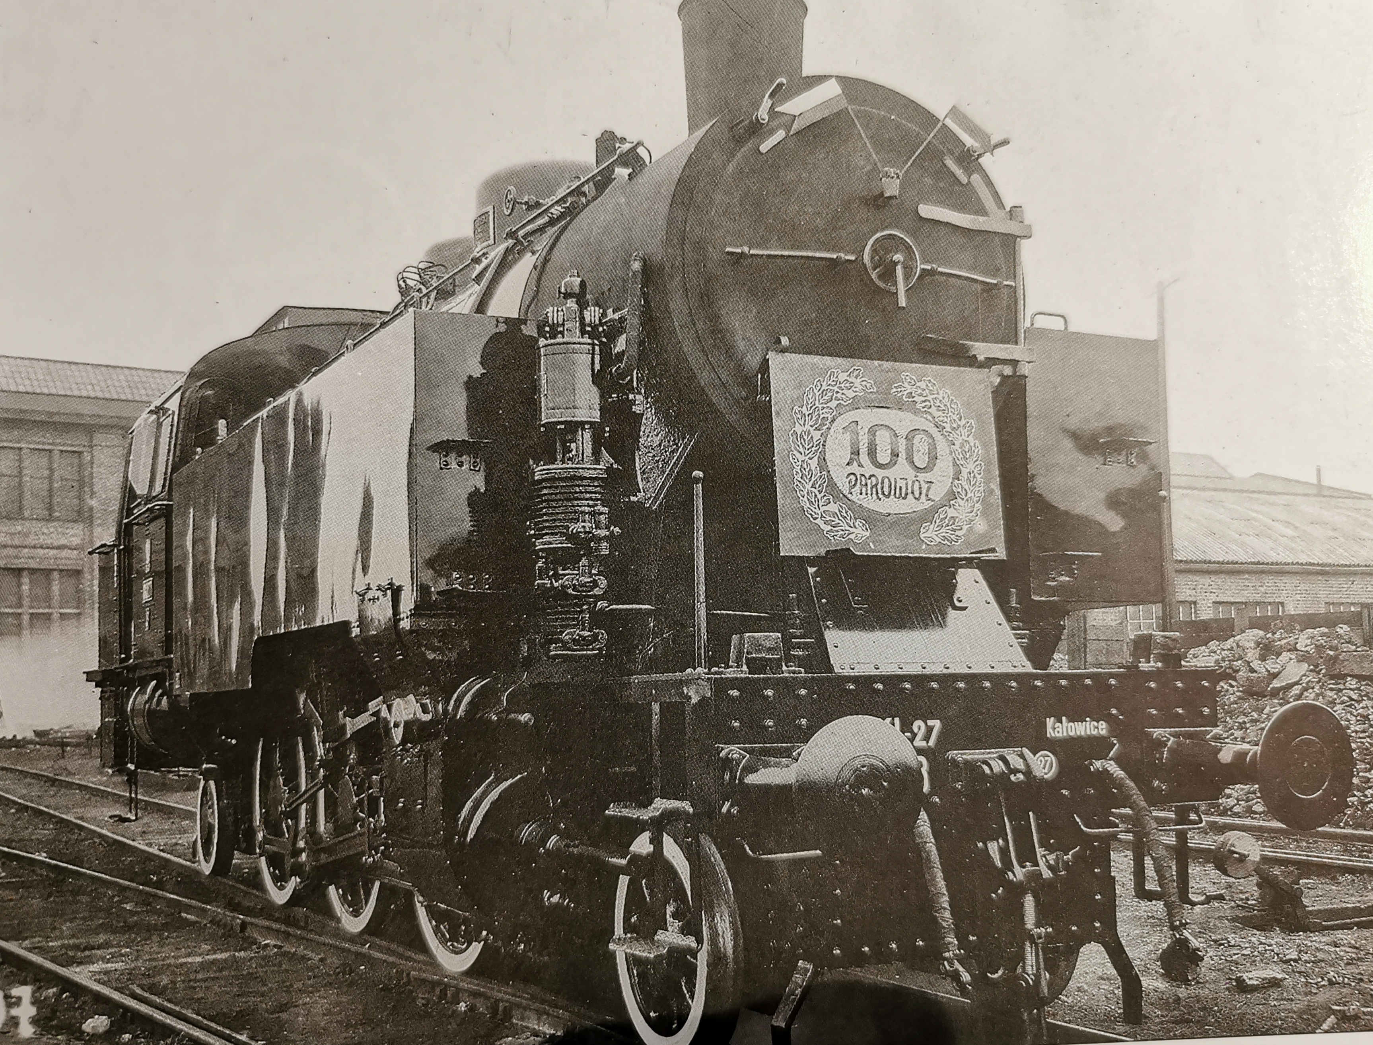
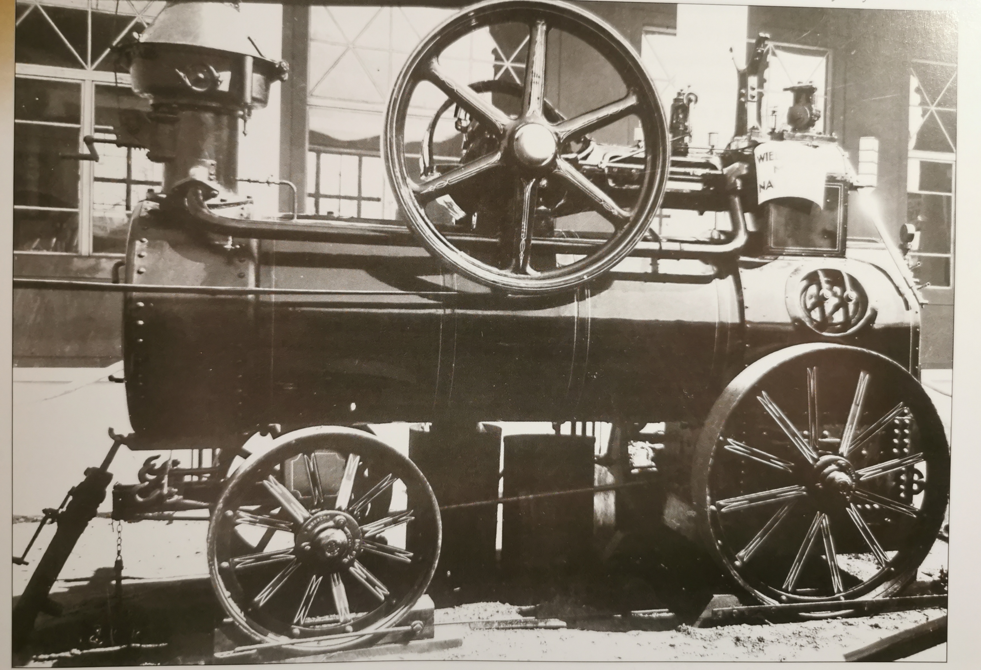
Hipolit Cegielski - zdjęcia

Slide 8
Hipolit Cegielski – działalność społeczna
Wiceprezes Towarzystwa Pomocy Naukowej (1850-1868) współpracował z Karolem Marcinkowskim
ważną rolę odegrał w:
Towarzystwo Przemysłowe Polskie (współtwórca i prezes),
Centralne Towarzystwo Gospodarcze (prezes w latach 1865–1868),
Poznańskie Towarzystwo Przyjaciół Nauk (wiceprezes)
był również zwolennikiem reformy szkolnictwa średniego. Jego zasługą było powstanie szkoły realnej w Poznaniu.

Slide 9
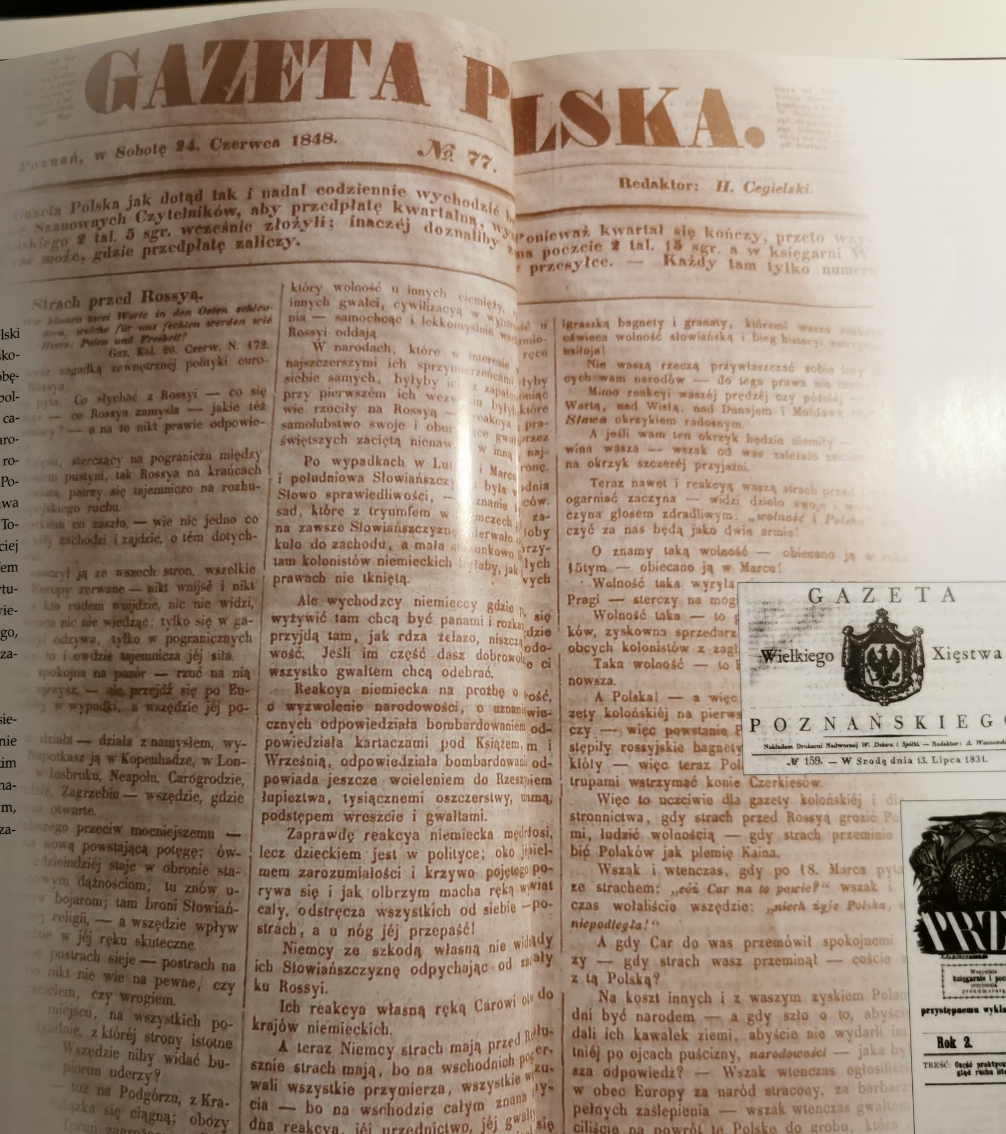
Hipolit Cegielski - dziennikarz
w 1848 założył w Poznaniu pierwszy niezależny dziennik „Gazetę Polską” w której był redaktorem naczelnym
po upadku „Gazety Polskiej” pisał do „Gońca Polskiego”

Slide 10
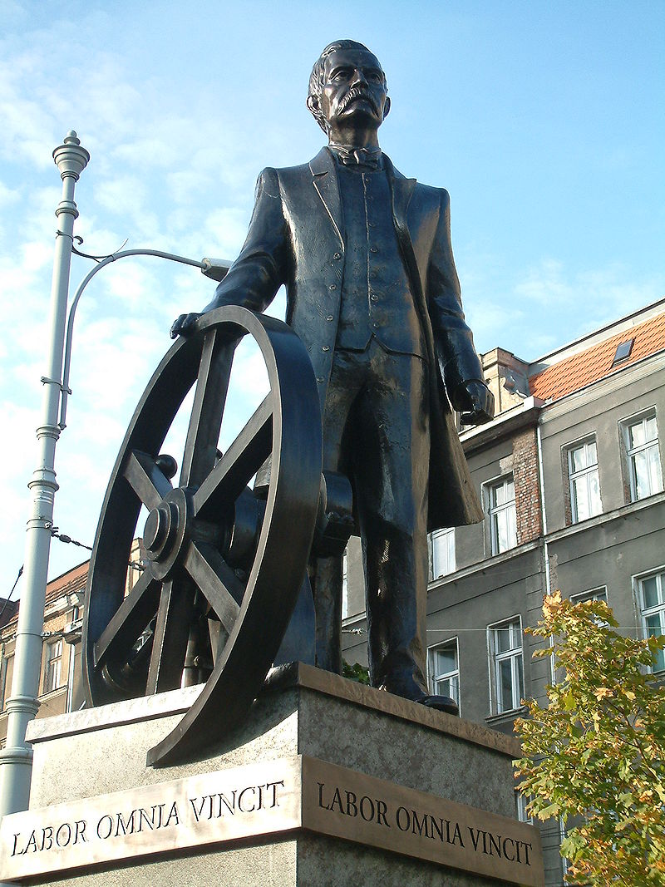
Hipolit Cegielski - śmierć
zmarł 30 listopada 1868 w Poznaniu. Opiekę nad majątkiem i nieletnimi dziećmi przekazał bliskiemu przyjacielowi Władysławowi Bentkowskiemu
został pochowany na cmentarzu świętomarcińskim

Slide 11
Hipolit Cegielski – źródła informacji
https://pl.wikipedia.org/wiki/Hipolit_Cegielski
„Hipolit Cegielski i jego dziedzictwo” Bolesław Januszkiewicz

